Slide 1


«La centralità del downstream petrolifero nella transizione verso una mobilità low-carbon»
Claudio Spinaci
Unione Petrolifera
Presidente

Slide 2


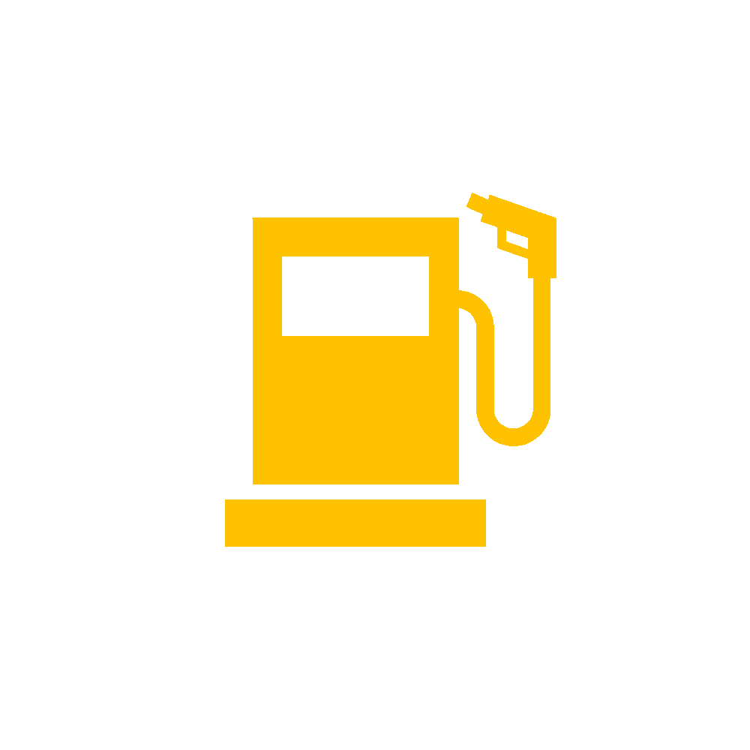
Chi siamo
L’Unione Petrolifera riunisce le principali aziende petrolifere che operano in Italia nell’ambito della raffinazione del petrolio, della logistica e della distribuzione dei prodotti petroliferi (il cosiddetto downstream petrolifero).
Con 42 aziende associate, nazionali e internazionali, e 10 soci aggregati rappresenta il settore nelle sedi istituzionali e costituisce il fulcro delle iniziative di analisi e studio del comparto sui temi tecnici, economici e ambientali.
La tutela dell’ambiente, l’attenzione per la sicurezza, l’impegno nella ricerca e nell’innovazione sono i valori fondamentali e irrinunciabili di Unione Petrolifera, al servizio di un comparto industriale moderno e vitale.
Raffinazione
NUMERI DEL COMPARTO
    13 raffinerie distribuite sull’intero territorio nazionale, di cui 2 bioraffinerie
    una logistica ed una distribuzione con infrastrutture capillarmente diffuse sul territorio, con 20.750 punti vendita, oltre 100 depositi di capacità superiore a 3.000 mc e centinaia di depositi di piccole dimensione, di cui circa 300 fiscali, nonché oltre 2.700 km di oleodotti
    21.000 occupati diretti con elevata scolarizzazione (il 20% è laureato) oltre ad un indotto di altri 130.000, con l’ausilio di mano d’opera di alta specializzazione
    un altissimo contributo tecnologico, con oltre 1.000 brevetti registrati
Sotto il profilo economico il settore:
Produce 100 miliardi di euro di fatturato annuo
Incassa per conto dello Stato 38 miliardi di euro tra accise e IVA
Contribuisce alla bilancia commerciale con 13 miliardi di euro di prodotti raffinati
Stoccaggio & Distribuzione
Il downstream petrolifero
unionepetrolifera.it
“Stati generali della mobilità”, Bari - 13 settembre 2018
unionepetrolifera.it
1

Slide 3
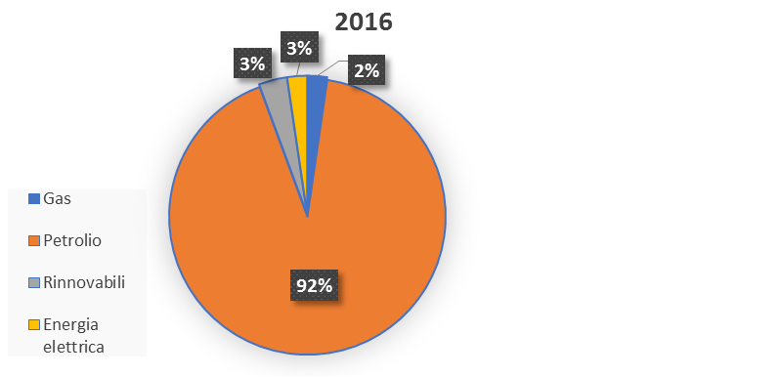
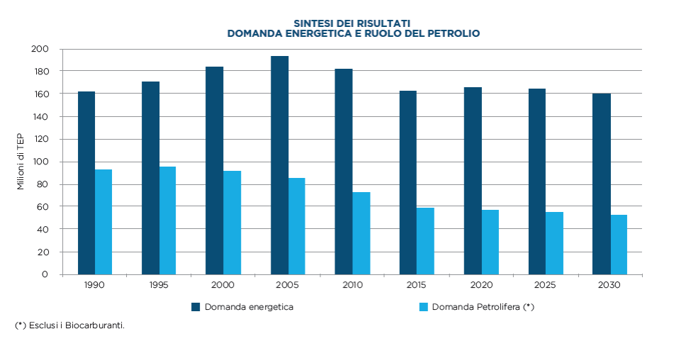
Italia: domanda di energia e ruolo del petrolio
Domanda di energia nei trasporti per fonte 2017
(peso %)
Domanda di energia primaria 2017
(peso %)
Nel 2017 la domanda di energia italiana è stata pari a 170 MTep (+1,5% vs 2016).
Nei trasporti la domanda è soddisfatta per il 92% dai prodotti petroliferi, le altre fonti (energia elettrica, rinnovabili e gas) contribuiscono ciascuna per il 2-3%:
92% dei consumi del trasporto su strada
99,5% del trasporto aereo,
98,6% del trasporto via mare
2,9% del trasporto su rotaia
Al 2030 il petrolio coprirà ancora circa il 30% del domanda di energia e i prodotti petroliferi il 75-80% della domanda nei trasporti.
Evoluzione domanda energetica e ruolo del petrolio
(1990-2030)
Fonte: Stime UP su dati MISE
unionepetrolifera.it
“Stati generali della mobilità”, Bari - 13 settembre 2018
2

Slide 4
L’evoluzione dei trasporti e le sfide ambientali
Una efficace politica per la mobilità non può prescindere dal porsi 3 obiettivi principali:
    1) Garantire la mobilità delle merci e delle persone
    2) A costi sostenibili per tutta la popolazione
    3) Traguardando gli obiettivi ambientali
Obiettivi che vanno conseguiti contemporaneamente perché perseguirne uno solo, a scapito degli altri, non sarebbe sostenibile oltre che dal punto di vista economico, anche da quello sociale.
Sostenibilità ambientale: emissioni «globali» climalteranti (CO2), emissioni inquinanti «locali» (PM10, NO_{x}).
Sostenibilità economica: efficienza nel trasporto pubblico e privato, uso ottimale delle risorse pubbliche per infrastrutture.
Sostenibilità sociale: equità ed inclusione (diritto della mobilità), impatti sulla salute (incidentalità, malattie cardio vascolari, stress), costi per famiglie ed imprese.
Necessaria un’accurata analisi costi/benefici su tutta la filiera produttiva e distributiva per scegliere la fuel mix ottimale
Rispettare la neutralità tecnologica e favorire la ricerca su tutte le possibili fonti di energia
unionepetrolifera.it
“Stati generali della mobilità”, Bari - 13 settembre 2018
unionepetrolifera.it
3

Slide 5
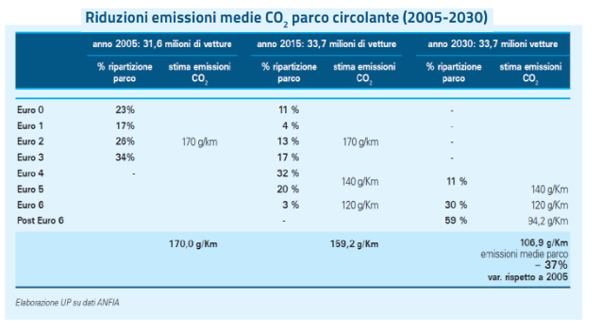
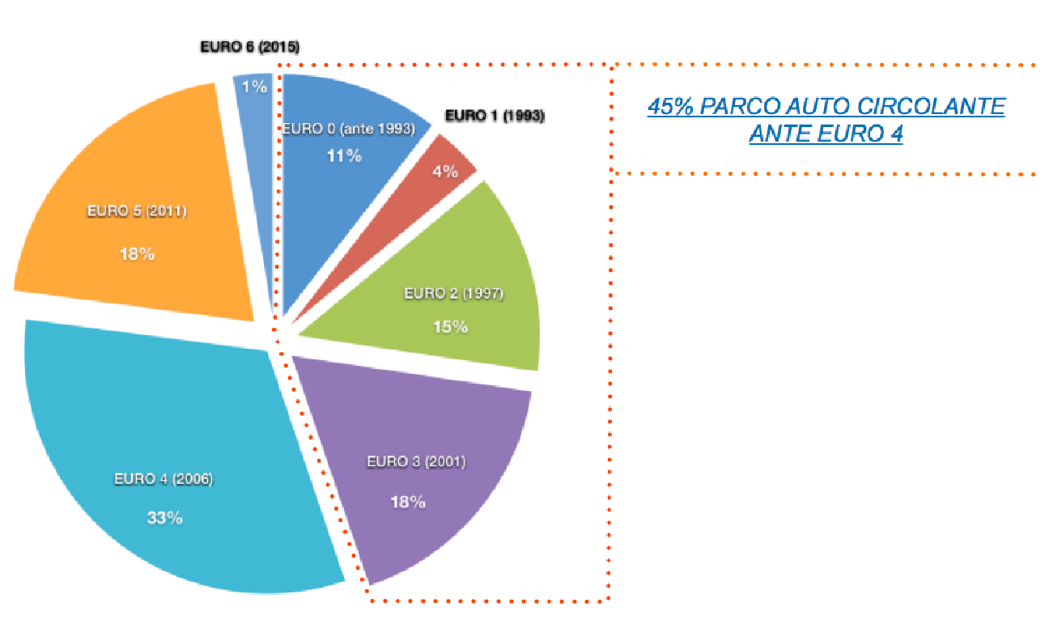
Con ricambio del parco auto al 2030 emissioni medie CO₂ a -37%
Parco circolante 2015 (33,7 milioni di auto)
UNIONE PETROLIFERA
“Stati generali della mobilità”, Bari - 13 settembre 2018
unionepetrolifera.it
4

Slide 6
Sulle emissioni inquinanti non siamo all’anno zero…
Gg
Gg
Gg
-63%
-60%
-58%
Fonte: Ispra 2017
L’evoluzione dei motori, nonché dei carburanti e lubrificanti, hanno consentito un netto miglioramento dell’impatto ambientale senza dover rinunciare alle caratteristiche prestazionali.
I carburanti e lubrificanti hanno subito profondi processi di riformulazione per consentire alle sofisticate tecniche di riduzione delle emissioni allo scarico dei veicoli di operare correttamente.
L’eliminazione delle zolfo dal carburante diesel (ULSD) ha permesso di adottare dispositivi come FAP (filtri anti-particolato), EGR (ricircolazione dei gas di scarico), SCR (riduzione catalitica selettiva) che altrimenti non avrebbero potuto funzionare, abbattendo drasticamente sia gli NO_{x} che i PM.
…ma occorre fare di più
unionepetrolifera.it
“Stati generali della mobilità”, Bari - 13 settembre 2018
unionepetrolifera.it
5

Slide 7
Con l’evoluzione del parco auto le emissioni di PM diventano trascurabili
Italia: emissioni PM 2,5 auto passeggeri diesel
(Base case scenario)
L’evoluzione tecnologica dei motori diesel di ultima generazione (Euro 6/d - RDE), consente di ridurre le emissioni di PM2,5 a valori trascurabili.
Un’auto Euro 6/d produce 100 gr di PM in circa 20.000 km, quanto un impianto a biomassa (pellet) di nuova generazione emette in sole 32 ore.
Le emissioni di particolato non allo scarico (quelle derivanti dall’usura dei freni, dei pneumatici, della pavimentazione stradale, ecc.) sono di molte volte superiori a quelle allo scarico e sono presenti anche nelle auto elettriche.
Fonte: Aeris 2017
UNIONE PETROLIFERA
“Stati generali della mobilità”, Bari - 13 settembre 2018
unionepetrolifera.it
6

Slide 8
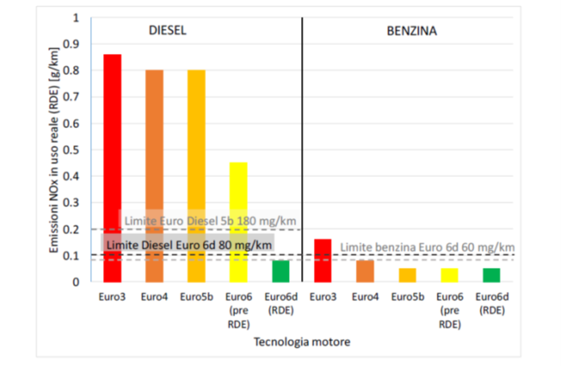
Evoluzione delle emissioni di NO_{x}
Emissioni NO_{X} in condizioni reali di guida (RDE)
Fonte: Expected Light Duty Vehicle Emissions from Final Stages of Euro 6, Ricardo UK, dicembre 2017
Fonte: Beatrice (CNR) 2017
unionepetrolifera.it
“Stati generali della mobilità”, Bari - 13 settembre 2018
unionepetrolifera.it
7

Slide 9
Necessario approccio multisettoriale e strutturato
La soluzione dei problemi ambientali nelle città dipenderà dalla velocità del ricambio del parco circolante.
Per i trasporti nei grandi centri urbani il ricambio del parco auto richiederebbe tempi troppo lunghi rispetto ai problemi specifici.
Servono misure efficaci a breve termine, che siano basate su un approccio multidisciplinare (urbanistico, comportamentale, ambientale, ecc.) ed integrato, identificando le reali fonti emissive e non limitando l’analisi al solo trasporto, che è una parte del problema.
Gli interventi devono essere mirati per ogni singola realtà locale e poi coordinati su scala geografica più ampia (bacini; zone climatiche).
Importante l’utilizzo dei big data per la riduzione delle congestioni e la fluidificazione del traffico, nonchè la manutenzione e lavaggio delle strade.
Migliorare e rafforzare il trasporto pubblico locale (TPL) e l’intermodalità per sfruttare appieno le possibilità offerte dai nuovi servizi per la mobilità come il car sharing, car pooling e bike sharing.
Divieti e blocchi hanno scarsa efficacia e rischiano di essere dannosi perché generano incertezza nei consumatori rallentando il ricambio del parco auto.
UNIONE PETROLIFERA
“Stati generali della mobilità”, Bari - 13 settembre 2018
unionepetrolifera.it
8

Slide 10

Le nostre previsioni sul parco auto dei prossimi decenni
Il parco auto italiano è costituito da 34,7 milioni di unità.
Poco meno di 16 milioni (circa il 45%) sono alimentate a benzina e altri 15,5 milioni (il 44%) a gasolio.
Una stima realistica del parco auto al 2030 prevede ancora una forte presenza delle motorizzazioni tradizionali, per quanto più efficienti, pari al 77% del totale rispetto al 90% attuale.
Uno spazio importante lo avranno le motorizzazioni ibride, che rappresentano un’alternativa valida e tecnologicamente pronta, e quelle a metano e gpl.
L’elettrico puro potrà avere un ruolo di supporto nelle aree urbane a meno di break through tecnologici, al momento non ipotizzabili.
’000 unità | 2017 | 2018 | 2019 | 2020 | 2021 | 2022 | 2023 | 2024 | 2025 | 2030
TOTALE FONTE A.C.I. (a fine anno)
STIMA U.P. a metà anno:
- a Benzina | 15726 | 15575 | 15423 | 15173 | 14962 | 14709 | 14304 | 14090 | 13771 | 13060
- a Gasolio | 15510 | 15620 | 15680 | 15700 | 15620 | 15500 | 15360 | 15200 | 15000 | 13000
- a GPL | 2260 | 2300 | 2290 | 2290 | 2290 | 2290 | 2290 | 2290 | 2300 | 2300
- a Metano | 920 | 960 | 1020 | 1100 | 1170 | 1240 | 1310 | 1380 | 1450 | 1700
Ibride (1) a benzina | 148 | 222 | 329 | 474 | 659 | 864 | 1210 | 1365 | 1630 | 3000
Plug-in (2) a benzina | 4 | 8 | 14 | 25 | 42 | 64 | 92 | 125 | 162 | 400
Ibride a gasolio | 5 | 5 | 6 | 8 | 11 | 16 | 20 | 25 | 30 | 80
Ibride a metano |  |  |  |  |  |  |  |  |  | …
- Elettrica | 7 | 10 | 18 | 30 | 46 | 67 | 94 | 125 | 157 | 460
- Celle a combustibile(3) Idrogeno(4) |  |  |  |  |  |  |  |  |  | …
TOTALE PARCO | 34580 | 34700 | 34780 | 34800 | 34800 | 34750 | 34680 | 34600 | 34500 | 34000
Parco Benzina catalizzato | 99% | 100% | 100% | 100% | 100% | 100% | 100% | 100% | 100% | 100%
Fonte: Previsioni di domanda energetica e petrolifera italiana 2018-2030, UP 2018
UNIONE PETROLIFERA
“Stati generali della mobilità”, Bari - 13 settembre 2018
unionepetrolifera.it
9

Slide 11
Conclusioni
La transizione energetica è un processo ormai avviato.
Il parco auto cambierà nei prossimi anni ma benzina e gasolio saranno ancora essenziali.
L’evoluzione dei motori e i nuovi combustibili liquidi permetteranno di abbattere quasi completamente le emissioni inquinanti e la sfida ambientale si concentrerà sulla capacità di contenere la CO2.
Governare la transizione significa essere attenti ai costi sociali e alla sostenibilità economica delle scelte che devono fare perno sulla neutralità tecnologica con un’attenta analisi costi-benefici.
Ricerca e sviluppo, la velocità del ricambio del parco auto accompagnata da un approccio multisettoriale e strutturato nei centri storici sono alla base delle soluzioni alle sfide ambientali.
Camera dei Deputati
Commissione Finanze (VI)
Roma, 24 ottobre 2017
unionepetrolifera.it
“Stati generali della mobilità”, Bari - 13 settembre 2018
unionepetrolifera.it
10

Slide 12
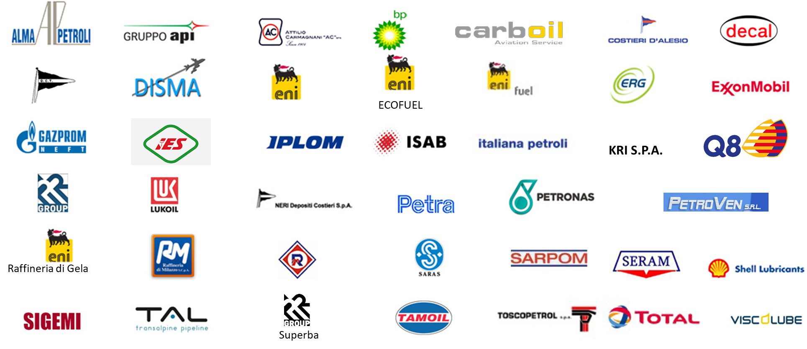
I nostri Associati*
*Aggiornati a luglio 2018
unionepetrolifera.it
“Stati generali della mobilità”, Bari - 13 settembre 2018
11

Slide 13


Piazzale Luigi Sturzo 31 - 00144 - Roma
06.5423651
unionepetrolifera.it

